Slide 1
不登校と自立支援

Slide 2
日本の学校の特質
規律・集団性の重視、同質性、学校行事・部活の重視、競争→フォーマルな人間関係
インフォーマルな人間関係(友人・グループ)が重要に
学校外の習い事・塾等の教育産業を前提
モダンとポスト・モダンの拮抗状態→ストレスの多重性

Slide 3
原因と対策の基本
「何故学校に行かないのか」「行けないのか」
⇧
「何故学校に行くのか」
日本の子どもたち：「学校が楽しい」が多数
理由：学校本来の機能ではなく、「友人」「部活」
学校に行く理由の喪失 or 家庭内 or 個人(それぞれ異なる対策が必要 本授業では、学校が原因の場合を扱う。)

Slide 4
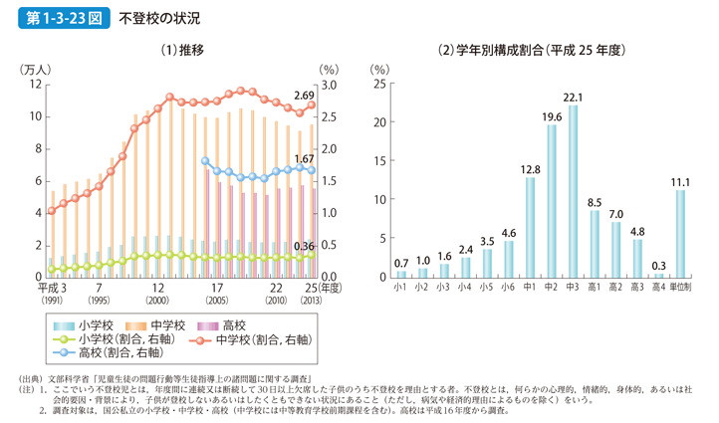

Slide 5
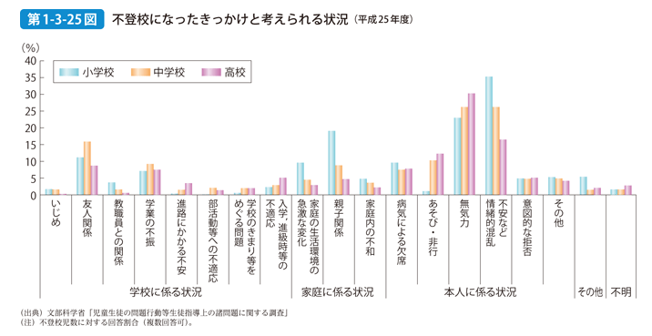

Slide 6
不登校対応の変化
言葉 登校拒否→不登校
対応 登校の追求→強制の回避→自立支援
義務就学措置 →フリースクールの許容・私立の学校の取り組み→不登校特例校指定（特別の教育課程）
出席扱い制度（教育支援センター・民間施設・ＩＣＴ活用）
支援ネットワーク

Slide 7
学校側の実践
子どもが学校に行きたい理由の保持増進
不登校の子どもが登校するに至った実践
(小)電話・迎え、家庭訪問と学習援助、保護者の協力により家族関係・家族環境の改善
(中)家庭訪問と学習援助、電話・迎え、スクールカウンセラーの援助(文部科学省調査)
不登校特例校 http://www.seino-gakuen.jp/about/media2016.html

Slide 8
不登校の許容
健康である場合は許容する見解もある
誰にも学校形態が合うわけではない
不登校だった有名人もいる。（エジソン・宮本亜門）
代わりの教育形態を制度化
ホームスクール・フリースクール・インターネットスクール
精神疾患を疑われる場合の学校の困難
診断の抵抗・強制はできない

Slide 9
（４－９） 自宅におけるＩＴ等を活用した学習活動を指導要録上出席扱いとした児童生徒数（人）
 |  | 国立 | 公立 | 私立 | 計
小学校 |  | 2 | 78 | 5 | 85
 | ※ | 0 | 25 | 1 | 26
中学校 |  | 1 | 147 | 16 | 164
 | ※ | 1 | 77 | 4 | 82
計 |  | 3 | 225 | 21 | 249
 | ※ | 1 | 102 | 5 | 108
（注）※の欄は、自宅におけるＩＴ等を活用した学習活動を指導要録上出席扱いとした児童生徒のうち、学校外の機関等で相談・ 指導等を受けた日数についても指導要録上出席扱いを受け、「４－８ 学校外の機関等で相談・指導等を受け、指導要録 上出席扱いとした児童生徒数」にも計上されている児童生徒数。

Slide 10
自立支援
日本の義務教育制度は「社会的システム」としてのみ機能し、国家的システムとして機能していない。修了しなくても社会に出られる。社会は卒業レベルで差別化する。
オランダは、義務教育の修了が、社会にでるために必要条件（労働する資格が得られない。）そのため就学管理が厳格。

Slide 11
オランダの不登校
オランダ教育の特質 世界で最も自由な教育制度の国 しかし出席管理は厳しい
ｃｆ ラウラ・デッカーの事例
先進国で最も幸福な子ども（ユニセフ調査）
にもかかわらず存在するストレス ｐ１１６
不登校の理由
両親の不仲・病気
移民で低学力

Slide 12
オランダの不登校指針１親
夜の保護者会などで学校とコンタクトをとる。
学校ガイドで、学校の不登校対策を知る。
学校が十分に対応してくれないときには苦情委員会に訴える。
参加協議会で対応を求める。
時間割等で子どもの不登校状況を把握する。

Slide 13
オランダの不登校指針２学校
子どもの状況、特に不登校については親に迅速に知らせる。
学校としての不登校対策を知らせる。
不登校が改善されないときには、専門家に協力を求める。

Slide 14
オランダの不登校指針３ 報告
不登校を常に把握しておくことが必要で、校長は、不登校部局に報告する。
３日以上欠席
連続する４週間の間に１６時間以上、授業や実習を欠席
義務教育担当官に報告。担当者は実情を調査し、解決策をさぐる。１２歳以上の場合には、地区法律担当が加わり、社会保険庁に報告する。１６歳、１７歳は児童手当支給停止

Slide 15
オランダの自立支援
学校での対応 カウンセラー(優れた教師が講習・試験を受けて資格をとる。)が日常的に相談に
義務教育の修了が労働の条件
企業・自治体・学校の協力による義務教育修了と職業技術教育の実施 労働資格の獲得

